Slide 1
D
E
C
O
N
S
T
R
U
C
T
I
O
N
دیکانستراکشن

Slide 2
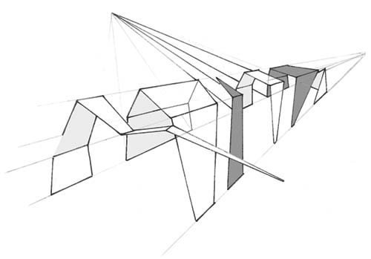
سیر اندیشه های معماری
به نام زیبنده زیبایی
ساختار شكنان ثابت كردند كه ادبيات توسط افرادي نا درست و به دليل نا درست نوشته شده است
www.pickcad.com
ملكوم برامبري

Slide 3
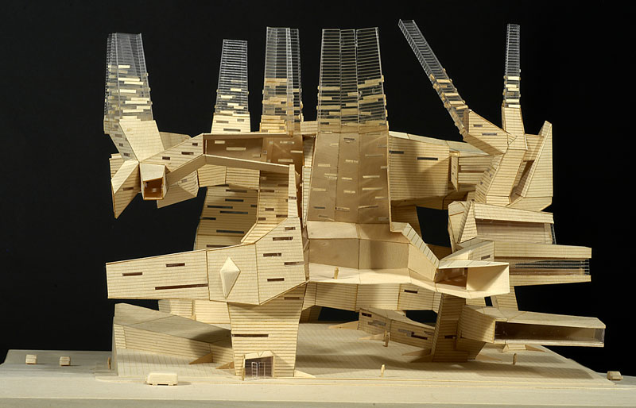
www.pickcad.com
D
E
C
O
N
S
T
R
U
C
T
I
O
N
ديكانستراكشن
D
E
C
O
N
S
T
R
U
C
T
I
O

Slide 4
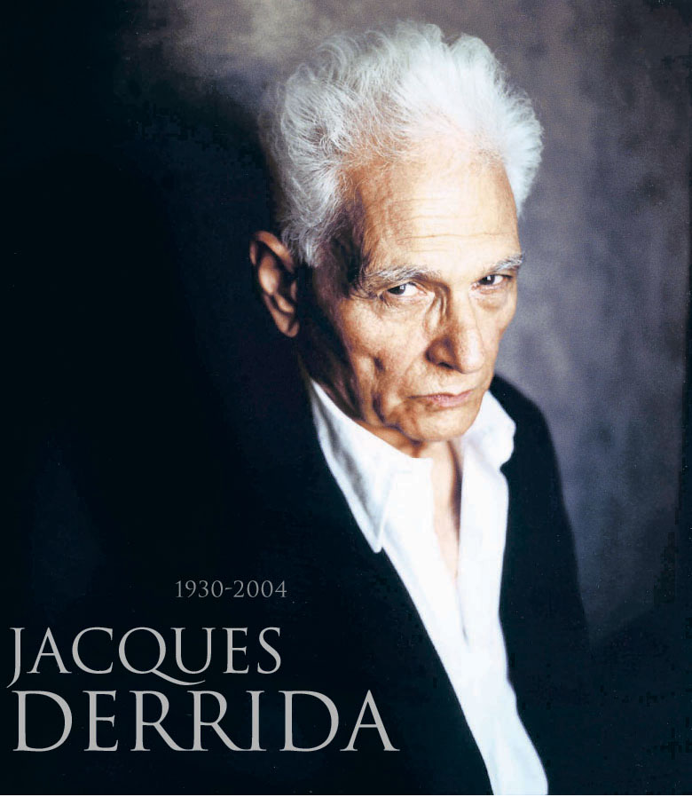
ديكانستراكشن در فارسى به ساختار زدایی، شالوده شكنى، واسازى، بنيان فكنى، ساختارشكنى و بنیان فكنى ترجمه شده است. شايد اين كثرت اسامى به دليل آن باشد كه ديكانستراكشن يك نگرش چند وجهى و چند معنایی به دال ومدلول و هرنوع متنى دارد. و شايد هم به دليل آن است كه هنوز ابهامات و سؤالات زيادى در مورد ديكانستراكشن در كشور ما وجود دارد.
از آنجايى كه مبانى ديكانستراكشن مستقيمأ از فلسفة ديكانستراكشن استخراج شده وبه لحاظ آشنایی نسبتأ اندك معماران با فلسفه اين مكتب، براى استنباط معمارى ديكانستراكشن، ابتدا لازم است فلسفة ديكانستراكشن و مهم تر ازآن، زمينه هاى نظرى اين نحله ی فكرى تبيين شود.

Slide 5
ازنيمة دوم قرن اخير، فلسفة مدرن و مكتب اصالت وجود و خردباوری از طرف مكتب جديدی به نام مكتب ساختارگرايى مورد پرسش قرارگرفت. اين مكتب در ابتدا توسط فرديناند دو سوسور، زبان شناس سوييسى و لوى استراوس، مردم شناس فرانسوى، مطرح شد.
ساختارگرايى واکنشى در مقابل خرد استعالايى و ذهنيت مدرن است. ساختارگراها معتقدند كه عاملى مهم تر از ذهن وجود دارد كه ييوسته مورد بي مهرى قرارگرفته و آن ساختار زبان است. ساختار ذهن مبنايش زبان است. انسان به وسيله زبان با دنيای خارج مرتبط مى شود. هر ذهنيتى موكول به ساختار زبان است. لوى استراوس، زبان و ساختارآن را درفهم ماهيت ذهن آدمى سخت واجد اهميت شمرد وگفت:
در نيمه اول قرن بيستم مهم ترين مكتبى كه ادامه دهنده فلسفة مدرن محسوب مى شد، فلسفة اصالت وجود بود. ژان يل سارتر (1980- 1905)، فيلسوف فرانسوى، يايه گذار اين مكتب است. او خردگرايى مدرن، كه توسط دكارت، كانت و ساير بزرگان مدرن مطرح و تبيين شده بود، را اساس فلسفة خودقرارداد. سارتر معتقد به خرد استعلایی است. از نظر وی، "فرد ماهيت خويش را شكل مى دهد و نبايد از اين عامل در مسيرشخصيت فرد غافل ماند... سارتر آزادى بى قيد و شرط را از امكانات ذهن آدمى دانست. به نظر اوآدمى آزاد است هرچه مى خواهد اختيار كند و به همين جهت است كه بايد او را مسئول انتخاب های خود دانست ".

Slide 6
• مکتب دیکانستراکشن یکی از شاخه‌های مهم فلسفه پست‌مدرن محسوب می‌شود و نقدی بر بینش ساختارگرائی و تفکرمدرن است؛ و هدف از آن گسستن از مفاهیم مطلق گذشته و پیوستن به وادی‌های ناشناخته آینده است.
• تاثیری که این مکتب در معماری بر جای می‌گذارد بیشتر در بعد ظاهری آن مطرح گشته و مفاهیم زیبایی‌شناختی آن را دگرگون می‌سازد، از اینرو بررسی جنبه‌های زیبایی‌شناسی معماری دیکانستراکشن ضرورت می‌یابد.

Slide 7
• زیبایی‌شناسی دراین قرن به تعمیم‌دهی بازتاب‌هایی خاص در تاریخ پرداخت؛ بازتاب‌هایی که به زعم نگارندگان ”باز تعریفی” را در واژگان زیبایی‌شناسی به وجود آورد تا امکان احساس لذتی در ادراک‌کننده را بر اثر هیجان و تمایل به ادراک تجربه‌ای جدید بر پایه ”دگرادراکی” مبتنی بر ”دگراندیشی” فراهم گرداند و پس از ادراک توسط حواس و یا انتقال به مرکز اندیشه، واکنش‌هایی مبتنی بر تجربه‌های اندوخته شده را برانگیزاند.

Slide 8
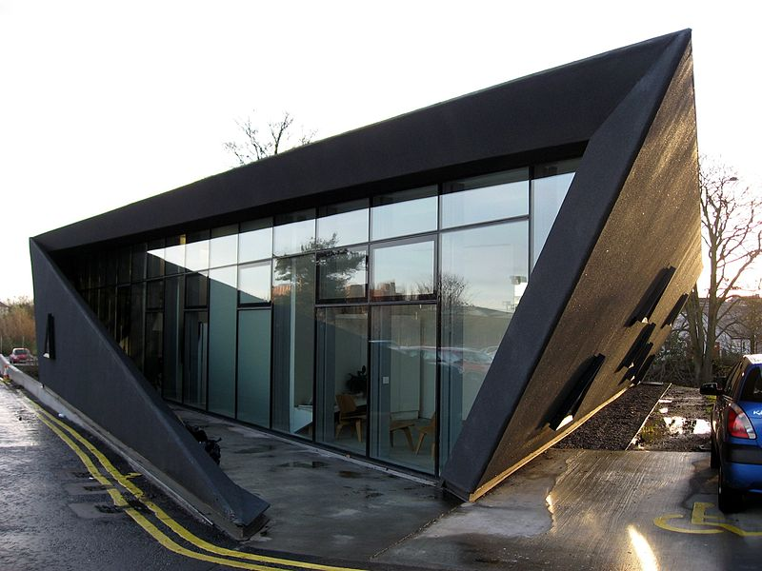
"تحليل ساختارهاى ژرف پديده هاى فرهنگى به آدمى مدد مى رساند تا ساخت و كار آن را بشناسد و از اين رهگذر به رموز تحولات اجتماعى و فرهنگى واقف گردد. به نظر او، ساختارهای فرهنگى از انگاره هاى زبانى ييروى مى كنند".
استراوس ماهيت بشر، رسالت بشر و آزادی بشر را كه سارتر مطرح كرد، به زير سؤال برد. از نظر استراوس، سارتر موجودی است پاريسى با بینش پاريسى. استر اوس مى گويد:"ژان پل سارتر ذهنيت و شعور تكوين يافته در محيط های دانشگاهى پاریس را به كل بشريت در همة نقاط عالم و درسراسر تاريخ تعميم داده و تعينات تاريخى راناديده گرفته است. اگر به عقيده ی دكارت همه چیز آگاهانه شکل مى گيرد، به نظر استر اوس، ساختارهای فرهنگ، اساطير و اجتماع آگاهانه نيست، همه آنها در ساحت ناخودآگاه شكل مى گیرد و مؤلفى ندارد.

Slide 9
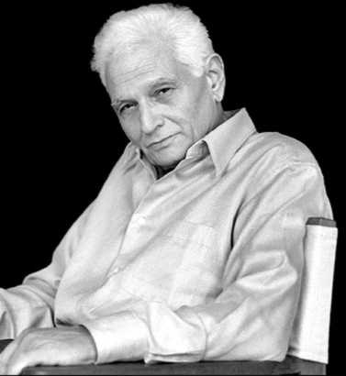
به طوركلى، "روش ساختارشناسى، يافتن وكشف قوانين فعاليت بشرى در چارچوب فرهنگ است كه با كردار و گفتار آغاز مى شود. رفتار و كردار نوعى زبان است. به همين دليل ساختارگراها، ساختارهاى موجود در پديده ها را استخراج مى كنند.
اگرچه مكتب ساختارگرایی فلسفه و جهان بينى مدرن را مورد شک و ترديد قرارداد، ولى خود اين مكتب نيزمورد سؤال ونقد فلاسفة پست مدرن وخصوصأ پساساختارگراها قرارگرفت. چنانچه ميشل فوكو، كه خود از بطن ساختارگراها ظهوركرد، در مورد مكتب فوق مى گويد: كليت بخشيدن به ساختارها ما را ازمسائل عينى فرهنگ وجامعه غافل مى كند. منطق آنها منطق خشكى است وبه ما اجازه نمى دهد به هويت ها در دوران هاى مختلف توجه كنيم ". لذا مكتب ساختارگرایى را مى توان يک مكتب بينابين دو مكتب مدرن وپست مدرن تلقى كرد.

Slide 10
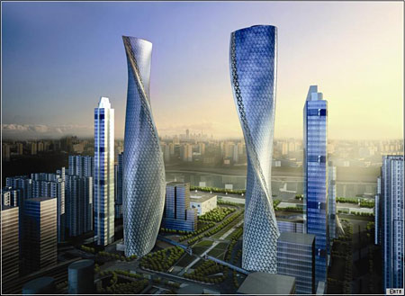
مكتب ديكانستراكشن، كه يكى از شاخه هاى مهم فلسفة پست مدرن محسوب مى شود، نقدى به بينش ساختارگرایی و همچنين تفكر مدرن است. مكتب ديكانستراكشن جزو زير مجموعه پسا ساختارگرايى هم محسوب مى شود. زيرا اكثر انديشمندان اين مكتب، پرورش يافتة د وره ساختارگرايى مى باشند. پساساختارگراها منطق گرايى افراطى ساختارى و افراط سا ختارگرايان در مورد سا ختار را مورد پرسش قرارمى دهند. پسا ساختارگراها معتقدند كه اهميت و پويايى زبان بايد درسيلان و ناپايدارى معناها جست وجو گردد ".

Slide 11
*مکتب دیکانستراکشن توسط ژاک دریدا ، فیلسوف معاصر فرانسوی ، پایه گذاری شد . دریدا با ساختارگراها مخالف است و معتقد است که وقتی ما به دنبال ساختارها هستیم از متغیر ها غافل می مانیم ، فرهنگ و شیوه های قومی هر لحظه تغییر می کند ، پس روش ساختارگراها نمی تواند صحیح باشد .
* دریدا از سال 1967 ، یعنی زمانی که سه کتاب او منتشر شد ، در مجامع روشنفکری و فلسفی غرب مطرح گردید . این سه کتاب عبارتند از : گفتار و پدیدار ، نوشتار و دیگر بودگی و نوشتار شناسی .
.

Slide 12
- از نظر دریدا فلسفه غرب دچار نوعی ورشکستگی است و در حال حاضر پویایی خودش را از دست
داده است .
- به عقیده دریدا ، یک متن هرگز مفهوم واقعی خودش را آشکار نمی کند ، زیرا مولف آن متن حضور ندارد و هر خواننده و یا هر کس که آن را قرائت کند ، می تواند در یافتی متفاوت از قصد و هدف مولف داشته باشد . " نوشتار مانند فرزندی است که از زهدان مادر جدا شده . هر خواننده ای می تواند برداشت خود را داشته باشد . ”

Slide 13
- از نظر دریدا ، نوشتار ابزار خوبی برای انتقال مفاهیم نیست و یک متن هرگز دقیقا همان مفاهیمی را که در ظاهر بیان می کند ندارد . متن به جای انتقال دهنده معنا ، یک خالق است . به همین دلیل در بینش دیکانستراکشن ، ما در یک دنیای چند معنایی زندگی می کنیم . هر کس معنایی و استنباطی متفاوت با دیگران از پدیده های پیرامون خود قرائت می کند .

Slide 14
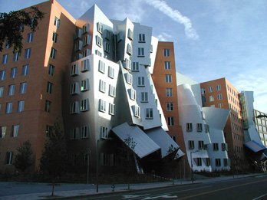
- تقابل دوتایی موضوع دیگری است که دریدا نقد کرده است . تقابل های دوتایی همچون روز و شب ، مرد و زن ، ذهن و عین ، گفتار و نوشتار ، زیبا و زشت و نیک و بد همواره در فلسفه غرب مطرح بوده است . از زمان افلاطون تا کنون همواره یکی بر دیگری برتری داشته است. ولی به نظر دریدا هیچ ارجحیتی وجود ندارد . او این منطق سیاه و سفید و مسئله یا این یا آن را رد مردود می داند.
تعریف دقیق و مشخصی از دیکانستراکشن وجود ندارد ، زیرا هر تعریفی از دیکانستراکشن می تواند مغایر با خود دیکانستراکشن تفسیر و تاویل شود.

Slide 15
شخصی که این مباحث فلسفی را وارد عرصه معماری نمود ، پیتر آیزنمن، معمار معاصر آمریکائی است .
آیزنمن در مقاله ای به نام " مرز میانی " ، هم فلسفه مدرن و هم معماری مدرن را به باد انتقاد گرفت . از نظر وی ، معماری مدرن بر اساس علم و فلسفه قرن نوزده بنا شده است . به عقیده آیزنمن ، بحث ارزشی هگل در مورد تز ، آنتی تز و سنتز ، دیگر در جهان امروز کاربرد ندارد . فیلسوفان پست مدرن مانند نیچه ، فروید ، هایدگر و دریدا
رابطه ما را با جهان هستی عوض کرده اند .
دیکانستراکشن نوعی وارسی یک متن و استخراج تفسیرهای آشکار و پنهان از بطن متن است . این تفسیرها و تاویل ها می تواند با یکدیگر و حتی با منظور و نظر پدید آورنده متن متناقض و متفاوت
باشد .
در بینش دیکانستراکشن ، آنچه که خواننده استنباط و برداشت می کند واجد اهمیت است و به تعداد خواننده ، برداشت ها ، استنباطات گوناگون و متفاوت وجود دارد . خواننده معنی و منظور متن را مشخص می کند و نه نویسنده . ساختاری ثابت در متن و یا تفسیری واحد از آن وجود ندارد . ارتباط بین دال و مدلول و رابطه بین متن و تفسیر شناور و لغزان است .

Slide 16
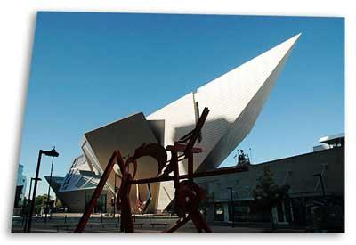
. علم قرن نوزدهم و یقین علمی آن دوره دیگر اعتبار خود را از دست داده است . قوانین جدید فیزیک مانند قانون نسبیت آلبرت اینشتین و اصل عدم قطعیت ورنرهایزنبرگ ، دریافت ما را از جهان پیرامون تغییر داده است .

Slide 17
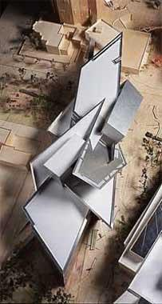
اگر معماری یک علم است باید این معماری بر اساس علم و فلسفه امروز و دریافت کنونی ما از خود و محیط اطراف باشد . معماری امروز ما باید از علم و فلسفه قرن نوزده گذر کند و خود را با شرایط جدید منطبق سازد . همچنان که معانی ، مفاهیم و نمادها در علم و فلسفه عوض شده ، در معماری نیز باید عوض شود .
آیزنمن معتقد است که مدرنیست ها مدعی هستند که مدینه فاضله را باید در آینده جست و جو کرد . پست مدرنیست ها نیز به دنبال این مدینه فاضله در گذشته هستند ، ولی معماری امروز باید این مدینه فاضله را در شرایط امروز پیدا کند . در این مورد وی از واژه " Presentness " به معنای " اکنونیت " استفاده کرده و معتقد است که معماری در هر زمان و مکان باید اکنونیت داشته باشد . متعلق به زمان و مکان حاضر باشد .

Slide 18
• در معماری دیکانستراکشن سعی بر این است که برنامه و مشخصات طرح مورد مطالعه و وارسی دقیق قرار گیرد. همچنین خود سایت و شرایط فیزیکی و تاریخی آن و محیط اجتماعی و فرهنگی ای که سایت در آن قرار گرفته نیز مورد بازبینی موشکافانه قرار می‌گیرد.
• در مرحله بعد تفسیرها و تاویل‌های مختلف از این مجموعه مطرح می‌شود.
• در نهایت کالبد معماری به صورتی طراحی می‌شود که درعین برآوده نمودن خواسته‌ها ی عملکردی پروژه، تناقضات و تباینات بین وعات اشاره شده در فوق و تفسیرهای مختلف ز آن ارائه شود لذا شکل کالبدی به صورت یک مجموعه چند معنایی ابها م برانگیز متناقض و متزلزل ارائه میشود که خود طرح زمینه را برای تفسیر و تاویل بیشتر آماده میکند.
باید قوانین گذشته معماری را بر هم زد و از آنجایی که این قوانین قراردادی هستند و نه طبیعی ، لذا بر هم زدن آنها ممکن است . حقایق و نمادهای گذشته باید شکافته شود ( دیکانستراکت شوند ) و مفاهیم جدید مطابق با شرایط امروز از دل آنها استخراج شود . پیتر آیزنمن بر این باور است که در زندگی امروز ما ، دوگانگی هایی مانند وضوح و ابهام ، ثبات و بی ثباتی ، زشتی و زیبایی ، سودمندی و عدم سودمندی ، صداقت و فریب ، پایداری و تزلزل ، صراحت و ایهام وجود دارد . نمی توان از یکی برای استتار دیگری استفاده کرد ، بلکه این تقابل ها و دوگانگی ها می بایست در ساحت معماری به عنوان تجلی گاه شرایط زندگی امروز ما به نمایش گذاشته شود .

Slide 19
معماری دیکانستراکشن به عنوان یک سبک فراگیر و جهانی عمر نسبتا کوتاهی داشت و از حدود یک دهه فراتر نرفت ، ولی تاثیر شگرف و بنیادین بر شیوه طراحی و نوع بازنمایی معنی و تفسیر در حوزه معماری داشت . این سبک به عنوان پیش زمینه رویکردهای متعاقب آن همچون معماری فولدینگ و معماری پیدایش کیهانی بود . از دیگر معماران این سبک می توان از فرانک او گهری ، زاها حدید ، رم کولهاس ،دانیل لیبسکیند، کوپ همیل بلاو و برنارد چومی نام برد .
• ”دگرگونی“ معیارهای زیباشناختی در فلسفه ساخت و ”دگردیسی“ حاصل در فرم‌های معماری مبتنی بر ”دگراندیشی“ و ”دگرادراکی“ که از ایجاد انگیزش آنی در روند طراحی معماری یا ایجاد ”تخریب“ ساختارهای سنتی زیباشناختی در معماری، همچون ”تقارن“، ”نظم“، ”تناسب“ و ”سلسله مراتب“ فرمی‌همگام با دگرگونی مفاهیم ” عملکردی صرف “ و نه ” صرفا عملکردی “ حاصل می‌شود، بنیان اندیشه دریدا در زیبایی شناسی واسازی است. • دوری از ساختارهای سنتی شکل گرفته مبتنی بر ”خردورزی“ تنها می‌تواند نمودی بر ”فرم‌وجایگاه” مفاهیم عملکردی“ در معماری را رقم زند.

Slide 20
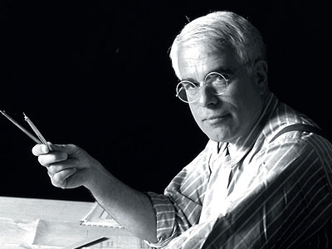
آیزنمن یک معمار،نظریه پرداز و مدرس است.او در سال 1932 در نوارک ، نیوجرسی در آمریکا به دنیا آمد.لیسانس معماری خود را در سال 1955 از دانشگاه کرنل دریافت کرد.به علاوه تخصص معماری خود را از دانشگاه کلمبیا، فوق لیسانس وپ.اچ.دی از دانشگاه کمبریج ویک دکترای افتخاری هنرهای بصری از دانشگاه ایلینوس شیکاگو،دریافت نموده است .

Slide 21
جوایز ایزنمن
در سال ۱۹۸۵، آقاي آيزنمن جايزه ي شير سنگي را براي پروژه ي رومئوژوليت خود در سومين بينال معماري در ونيز دريافت كرد. در بينال پنجم هم او يكي از دو معماري بود كه به عنوان نماينده ي ايالات متحده شركت داشت و پروژه هاي ارائه شده توسط ايشان در موزه ها و گالري هاي سر تاسر دنيا نمايش داده شد. در ضمن تا سال ۱۹۸۲ به عنوان بنيانگذار و مدير انستيتو معماري و شهرسازي بوده و به عنوان منبع تفكر و انديشه براي نقد معماري به شمار مي آمد.آيزنمن تعداد زيادي جايزه دريافت كرد: بورس تحصيلي گوين هايم (۱۹۷۶)، جايزه ي برانئر از آكادمي هنر و ادبيات و جايزه ي بين المللي براي هنر،جايزه ي افتخاري از انستيتو معماري آمريكا به خاطر مركزي در اهايو (۱۹۸۹)، جايزه ي بين المللي براي طراحي شركت مركزي كوزميئي سانگيو در توكيوي ژاپن (۱۹۹۱).

Slide 22
کتابهای آیزنمن
1.پیتر آیزنمن،معماران،1988-1998
2.پیتر آیزنمن ، خانه ها از دو کارت در. نیویورک : انتشارات دانشگاه آکسفورد ، 1987. 3. پیتر آیزنمن ، نمودار خاطرات روزانه ، (جهان معماری سری کتاب های تیمز و هادسون) ، 1999. 4. پیتر آیزنمن ، انتقادات مطبوعات ، نیویورک ، 2003 5. پیتر آیزنمن ، نوشته های برگزیده آیزنمن 1963-1988، انتشارات نیوهیون - لندن ، 2004

Slide 23
آثار آیزنمن
مجلس ششم،(محل اقامت فرانک) ، طراحی : 1972.
مرکز وکسنر برای هنر، دانشگاه اوهایو،کلومبوس، 1989
مرکز بزرگ ارتباطات کلمبوس، کلومبوس،اوهایو، 1993
, مرکز arronoff برای هنر، دانشگاه سینسیناتی، اوهایو ، 1996
شهرستان از فرهنگ گالاسیا، سانتیاگو، گالاسیا ، اسپانیا ، 1999
موزه castelvichio، ورونا، 2004
یادبود کشته شدن یهودیها در اروپا، برلین، 2005
ورزشگاه دانشگاه فینیکس، گلندیل ،آریوزنا، 2006
خانه های مسکونی در سال های مختلف با شماره های 1تا4

Slide 24
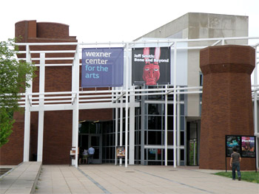
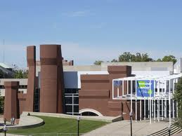
مرکز هنرهای وکسنر:
یکی از اولین و شاخص ترین ساختمان های سبک دیکانستراکشن ، مرکز هنرهای بصری وکسنر ( 1989 - 1982 ) در شهر کلمبوس آمریکا است . در مسابقه ای که در سال 1982 برای طراحی این ساختمان صورت گرفت ، معماران معروفی از جمله مایکل گریوز ، سزار پلی ، آرتور اریکسون و .پیتر آیزنمن شرکت کردند

Slide 25
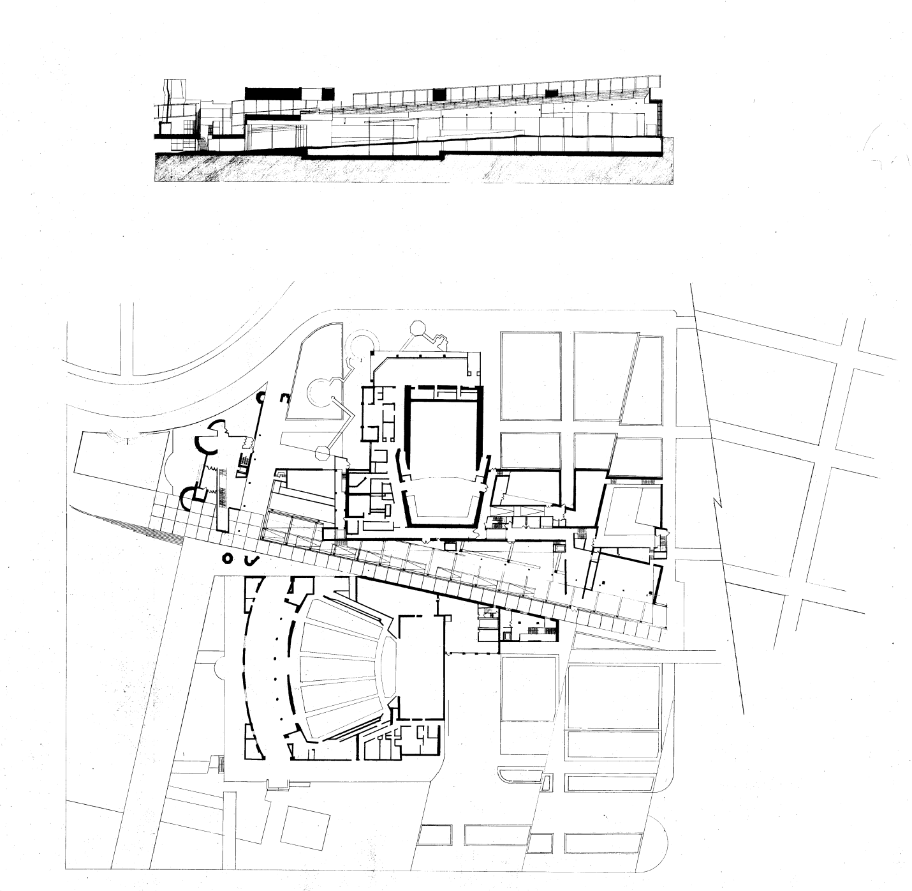

Slide 26
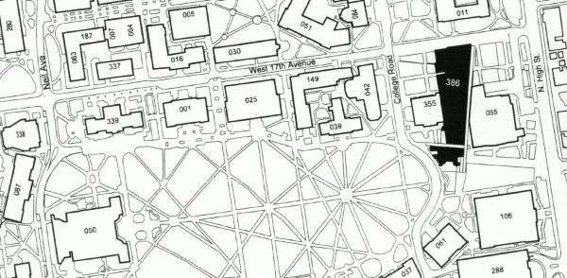
سایت این ساختمان در قسمت ورودی اصلی دانشگاه ایالتی اهایو در سمت شرق دانشگاه قرار دارد . عملکرد بنا ، نمایش آثار هنرمندان و دانشجویان دانشگاه در آن است . هر یک از این معماران ساختمان خود را بین دروازه ورودی و ساختمانهای موجود در سایت قرار دادند . ولی در کمال تعجب ، ساختمان طراحی شده توسط آیزنمن به گونه ای بود که فضای باریک بین دوساختمان موجود در سایت را شکافته و در بین آن دو قرار گرفته بود و تعجب بیشتر آن که طرح وی به عنوان برنده اول اعلام شد . از آن زمان سبکی در معماری به نام دیکانستراکشن در مجامع بین المللی معماری مطرح و مورد توجه قرار گرفت .
رکز مرکز وکسنر

Slide 27
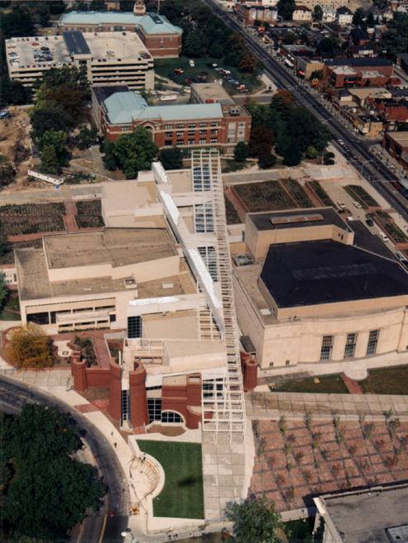

Slide 28
در واقع ساختمان وکسنر، به عنوان یک داربست با یک شبکه سه بعدی سفید که پدیدار می شود به عنوان ستون ساختمان زیر پوشش قرار می گیرد و در زاویه ای بین ساختارهایی که از پیش وجود دارد و ناشناس هستند جریان دارد.این شبکه شطرنجی به عنوان یک معبر بین ساختمان موجود و گالری وکسنر که در امتداد قسمتی از فضای بنا که بیشتر زیر زمین وجود دارد، قرار گرفته است.

Slide 29
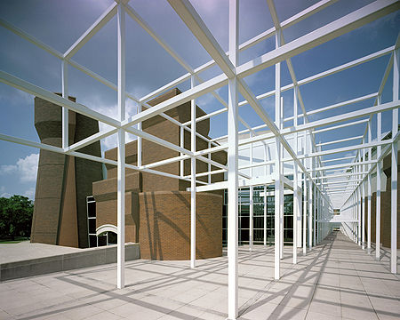
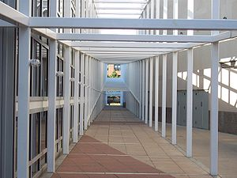
این چارچوب که با شبکه شهری کلمبوس نا آشناست،مرکز وکسنر و محوطه دانشگاه را به آن سوی شهر پیوند داده و به طور با شکوهی شبکه شهری را به شبکه محوطه دانشگاه متصل می کند. معمولأ آیزنمن یک شبکه بر روی شبکه دیگربرای خلق یک پیوند پریشان کننده در سایت قرار می دهد.

Slide 30
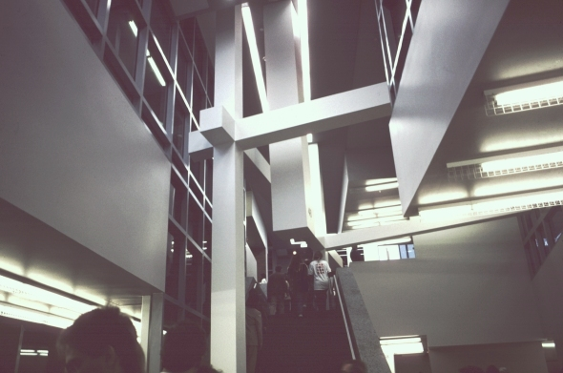
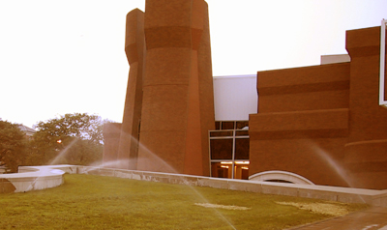
بنا نشانه یک رودررویی است، تلفیق بین گذشته و آینده، شهر و محوطه دانشگاه که یک ارتباط موقتی ناامن هم با سایت و هم بدون سایت را نشان می دهد. این پرسش از گذشته راجع به آینده، از سایت و بنا و بدون بنا، ویژه معماری آیزنمن است و تا اندازه ای ادامه دارد. چارچوب شبکه سفید، که آینده را نشان می دهد در کرانه جنوبی با یک ساختار از بخش توده های آجری برخورد می کند که یادآور برجهای آرموری که تا قبل از نابودی در سال ۱۹۵۸ در نزدیکی آن قرار داشتند، است. برج اصلی این دانشگاه با فروپاشی و گسستگی که در آن وجود دارد، نقطه عطف این دانشگاه به شمار می رود.

Slide 31
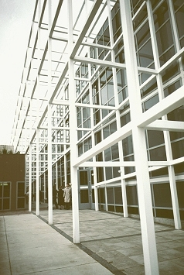
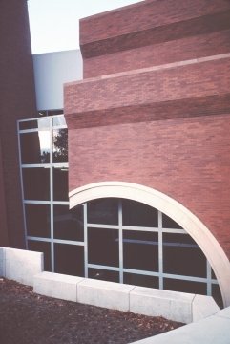
کنت فرامپتون متذکر شده است «در عوض ما با یک معماری مجازی مواجه هستیم،یک معماری ناطق جدید» که به موجب آن از طریق یک تغییر مناسب، یک سازه معمارانه موجب انعکاس بنیادی بین سیستم ساختمانی می شود.مکان پروره مرکز هنرهای بصری وکسنر در دانشگاه ایالتی اهایو قرار دارد ، که بزرگترین سایت دانشگاهی از نظر جمعیت
در امریکا است .

Slide 32
در این سایت کتابخانه روی محور اصلی ورودی است و دردو طرف آن دانشکده های مختلف قرار دارند . این نحوه چیدمان را توماس جفرسون (سومین رئیس جمهور آمریکا برای طراحی دانشکاه و ویرجینیا ابداع کرد.
آیزنمن در طرح خود ساختمان خود را بین دو شاختمان آمفی تئاتر و دانشکده موسیقی که فاصله آنها از یکدیگر حدود دو متر بود قرار داد.
بحثی که پیتر آیزیمن مطرح کرد این بود که : من پس از بیرون کشیدن دو محور ( یکی محور شمالی جنوبی یعنی محور دانشگاه و دیگری محور شهر ) از بطن سایت پروژه و توجه به وجود اختلاف زاویه ۱۷ درجه بین محور شبکه شطرنجی دانشگاه و محور شبکه شطرنجی شهر ، این مکان را محل تلاقی و ملاقات دوگروه معرفی کردم . یک گروه هنرمندان و دانشجویان دانشگاه و گروه دیگر باز دید کنندگان و اهالی شهر بودند . سپس یک کد یا نشانه از هر کدام از این دو گروه را انتخاب کردم . شبکه شطرنجی دانشگاه و شبکه شطرنجی شهر را روی هم قرار دادم در حالیکه ۱۷ درجه اختلاف زاویه داشتند.

Slide 33
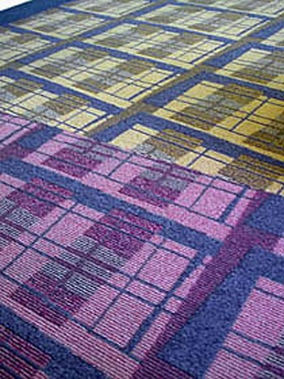
توجه به فرم در کار آیزنمن
سبک های معماری آیزنمن

Slide 34
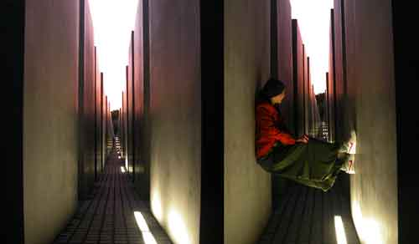
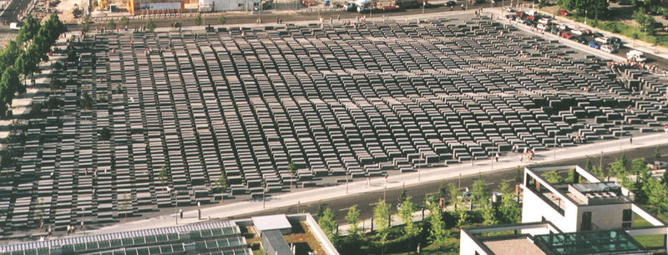
پیتر ایزنمن
یادبود کشتار یهودی ها،آلمان

Slide 35
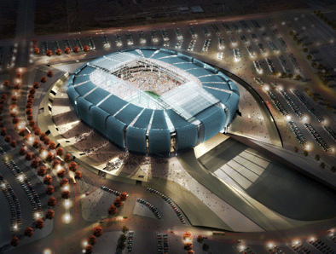
ورزشگاه دانشگاه فینیکس ، گلندیل ، آریزونا ، 2006

Slide 36
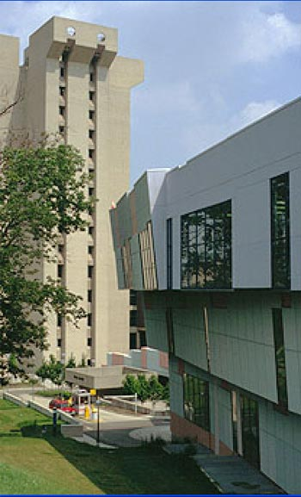
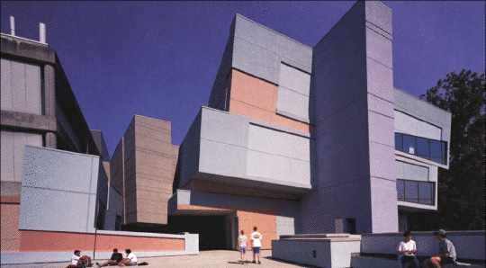
مرکز Aronoff برای طراحی و هنر دانشگاه سینسیناتی ،1996

Slide 37
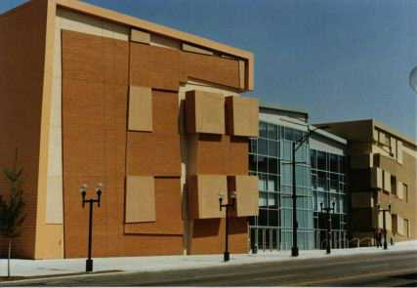
مرکز گردهمایی کلمبوس،اهایو،1992

Slide 38
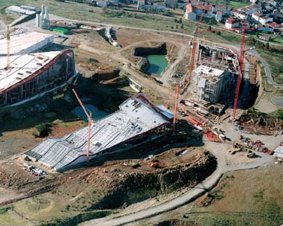
شهر فرهنگ گالاسیا،شروع 2000 اتمام 2010

Slide 39
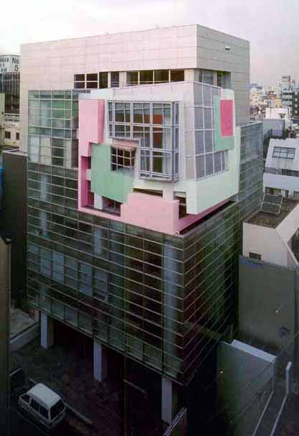
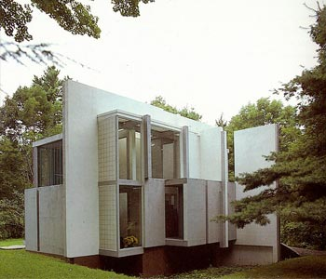
خانه فرانک ،ارتباطات ،خانه 4

Slide 40
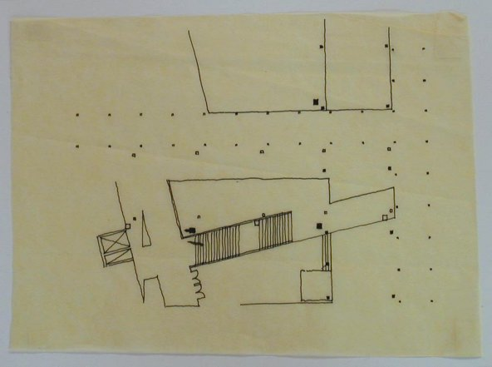
طراحی های دستی خود آیزنمن

Slide 41
چند ویژگی از خانه های طراحی شده توسط ایزنمن:
ویژگی خانه شماره10
که در سال 1970به عنوان آخرین به صورت گرافیکی معرفی شد در اصل ماحصل خانه های قبلی بود.این خانه با عناصر کاهش یابنده ویک سری فرایند
مکانیکی طراحی شده بود.
1-ساخت با عناصر کاهش یابنده وفرایند مکانیکی
2-زیر سوال بردن خیلی از عناصر بنیادین خانه
3-مرکز خانه تمرکز زدایی شده ومقیاس های انسانی و زیستی خانه از بین رفته
4-این خانه ساخته نشد
ایزنمن در توضیحاتی که در همایش مذکور ارائه داد کوشید فقط جنبه های فرمی بنا ها را شرح دهد زیرا به عقیده وی برنامه فیزیکی وملزومات پروژه ،تعیین کننده روند طراحی معماری نیست و نمی تواند منشا ان باشدونیز حتی مقصودی زیباشناسانه بر انها متصور نیست بلکه به گفته وی ،هدف صرفا نمایش پاره ای از روابط فرم ها با
یکدیگر است.
-در یکی از خانه های او پله قرمز رنگی وجود دارد که نمی توان از ان بالا رفت وبه طبقه ای می رسد که وجود ندارد

Slide 42
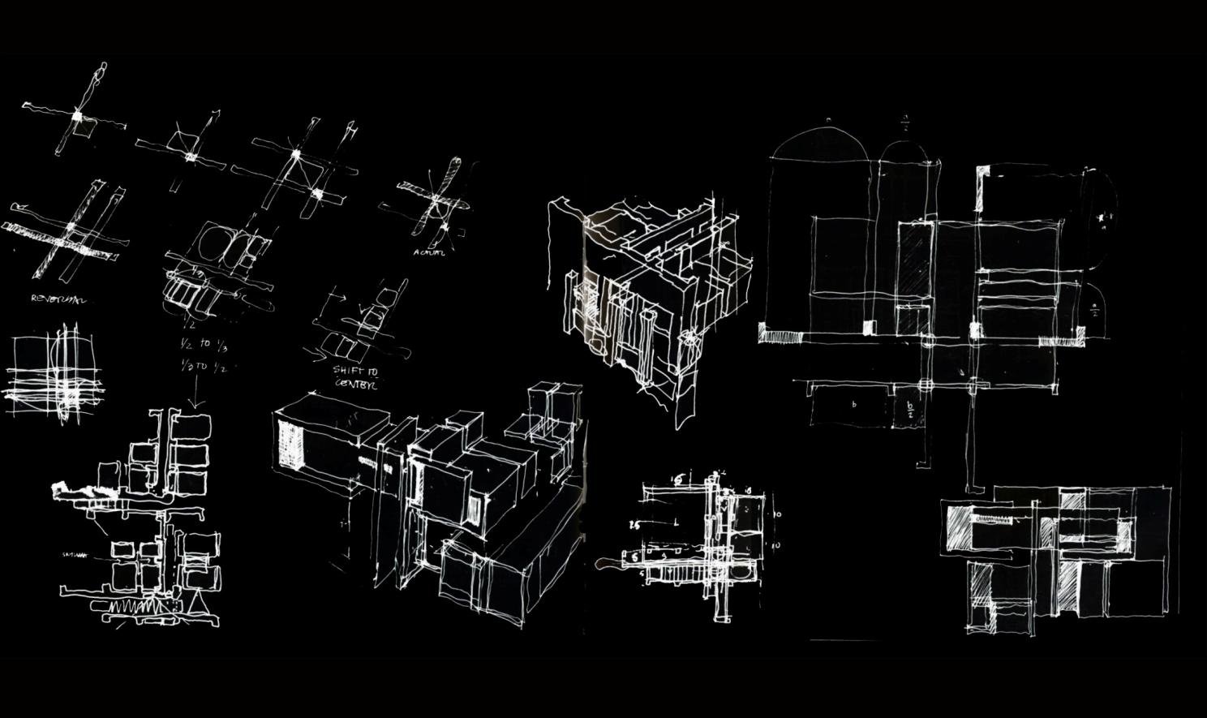
ORIGINAL SKETCHES

Slide 43
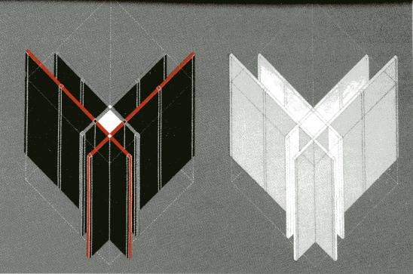
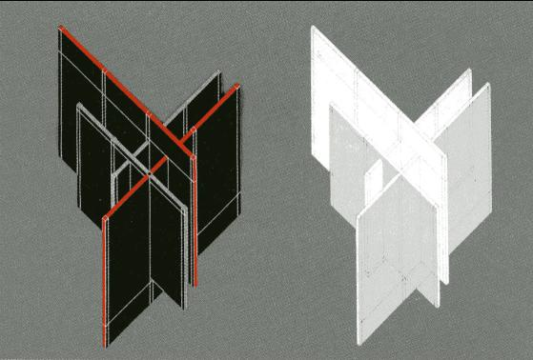
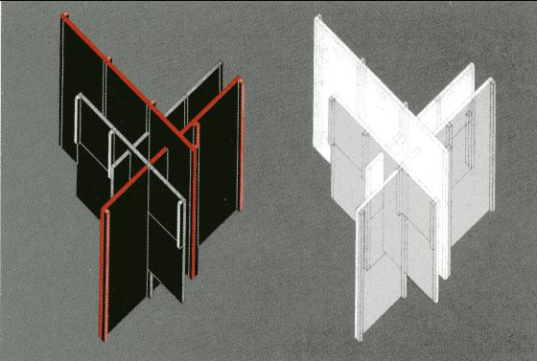
:: PETER EISENMAN - HOUSE VI ::
1
2
3
4

Slide 44
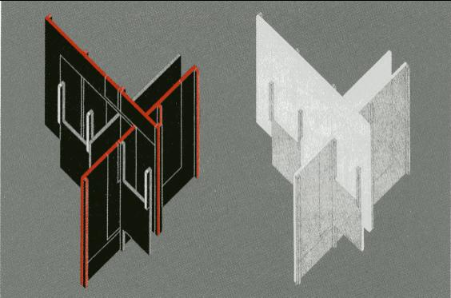
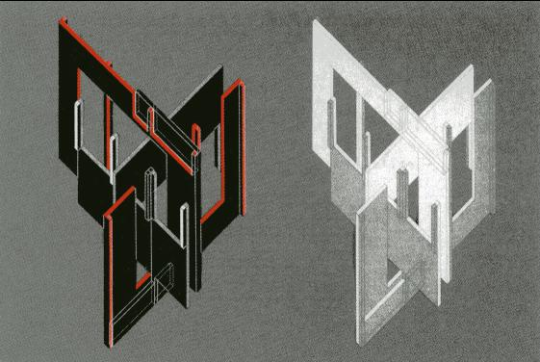
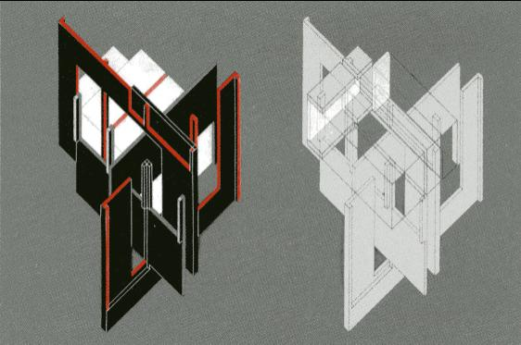
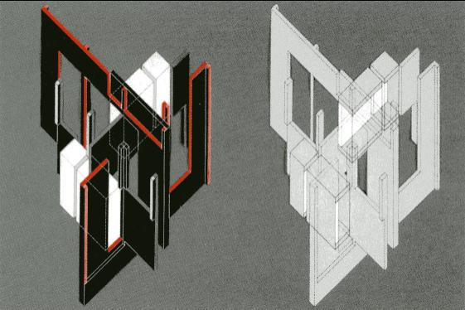
:: PETER EISENMAN - HOUSE VI ::
5
6
7
8

Slide 45
:(11a)ساخت خانه ی شماره ی
-این خانه به سفارش دوست ایزنمن ساخته:
-این خانه می بایست طوری طراحی شود که وقتی در درون خانه ایی فکر کنید در بیرون خانه هستی و برعکس
-اولین پروژه ای بود که به نام تئوری پیچیدگی ثبت شد.
-این خانه از نماد ال شکل که فرم متقارن مایل و قائم را ترکیب می کنند.
-ایزنمن این ال شکل ها را نمادی از ناپایداری ویا بینابینی نام می برد

Slide 46
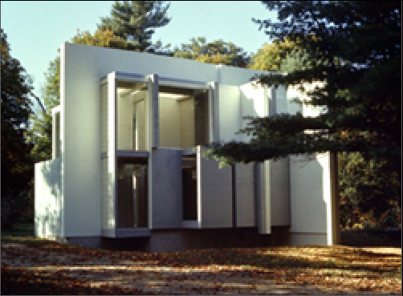
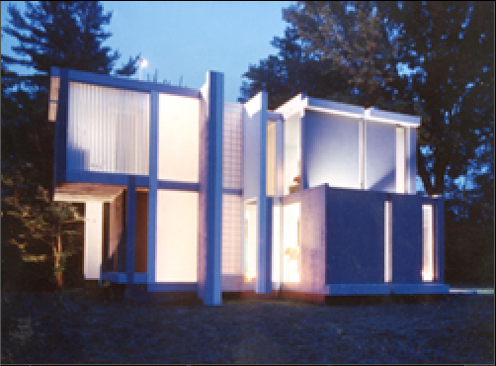
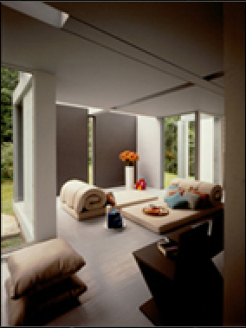
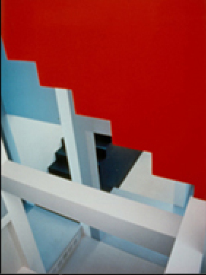
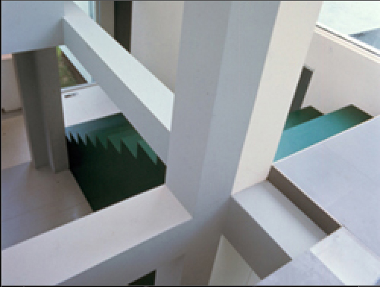
:: PETER EISENMAN - HOUSE IVI ::
EAST FACADE
WEST FACADE

Slide 47
زاها (ظه)حدید:
زَاها حدید از معماران برجسته بریتانیایی ( عراقی الاصل) در سبک واسازی (ساختارشکنی) است.در سال ۲۰۰۴ میلادی حدید نخستین زن بود که به دریافت جایزه معماری پریتزکِر نائل آمد.زاها حدید ملیتی عراقی-بریتانیایی دارد و در تاریخ ۳۱ اکتبر ۱۹۵۰ د بغداد به دنیا آمد. مدرک ریاضیات خود را از دانشکاه آمریکایی بیروت اخذ کرد و سپس برای تحصیل در مدرسه معماری لندن شد.
و در سال ۱۹۷۷ عضوی از آن شد. در سال ۱۹۸۰ دفتر مستقل خود را در لندن ایجاد کرد و در همان سال‌ها در به تدریس مشغول بود

Slide 48
. در سال 1982 زمانی که پیشنهادش (د پیک) جایزه را برای باشگاه آزاد و تفریحی در هنگ کنگ برد، در سطح بین المللی به رسمیت شناخته شد. البته این پروژه هرگز ساخته نشد

Slide 49
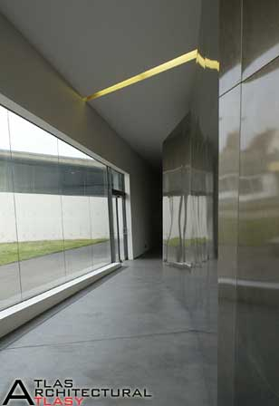
نقطه شروع در کارهای خانم حدید اغلب به تجربه کانسپت های فضایی و جلوه های فضایی به خوبی اینکه چگونه چشم انداز هردو فضای داخلی و خارجی از طریق طراحی و معماری میتواند مهیج شود و گسترش یابد، بر میگردد.
خانم حدید علاوه بر حرفه معماری، به عنوان استاد دانشگاه هنرهای انتخابی واقع در وینا فعالیت میکند. پاو با ارزش ترین جایزه بین المللی، جوایز و هدایای متعدد دیگری را دریافت کرده است. در سال 2004 جایزه نوبل معماری - جایزه معماری پریتزکر- را دریافت کرد. به علت ایده های معماری پر مخاطب، و اینکه یکی از معدود زنانی میباشد که در ردیف اول معماری امروز کار میکند، او متمایز از دیگران شده است. بهترین کار شناخته شده او ایستگاه آتش نشانی ویترا واقع در ویل آم رین، آلمان (1993) است.

Slide 50
پنج خصوصیت در مورد کار های زاها حدید:
1-عملکرد دیوار ها به هیچ عنوان به مانند جداگرهای غیر قابل عبور در نظر گرفته نشده است.هر چند انها وظیفه جدا نمودن فضاها را دارند همچون ورق های قابل تعویض و تا حدودی با نمود غیر مادی شفاف متصور گرده اند.
2-کاربرد تدابیر ماهرانه در ساختار طرح های حدید،گسستگی را از ترکیبات پلاستیکی –فرمی،فضا و اجزا سازه ای را محو نموده است.ترکیب موارد اخیر با سایر نشانه هایی که طرح یا پروژه را به وجود می اورند.همواره با نتایجی مرکب یا شاید بتوان گفت نا مرتب همراه است
3-تشدید بار معنایی بازشو ها به گونه ای است که در برش های به عمل آمده توسط زاها به کابری صرف انها اشاره نمی کند.تعبیه بازشوها،شکاف ها ودرزهای انبساط وانقباظ از جمله اقدمات به عمل امده به منظور تامین نور،گردش هوا وجلوگیری از ایجاد ترک
4-اراده ی رهایی از قواعد ثقلی،مشخصه ایی است که در طرح های زاها حدید به طور دقیق و حساب شده ایی دیده می شود
5-ناسازگاری با قوانین دکارت،چه در سایت پلان ها و چه در احجام تولید شده گویای دقت معمار در مشاهده ی کژی هاست.زاها حدید هر گونه بازگشت به قالب های دکارتی را نمی پذیرد .امتیازات دید از رو به رو را ملغی می نماید. و برتری نمای جانبی را به رسمیت می شناسد به استفاده کننده این امکان را می دهد.با برداشت های شخصی خود در پروزه درک میکند.

Slide 51
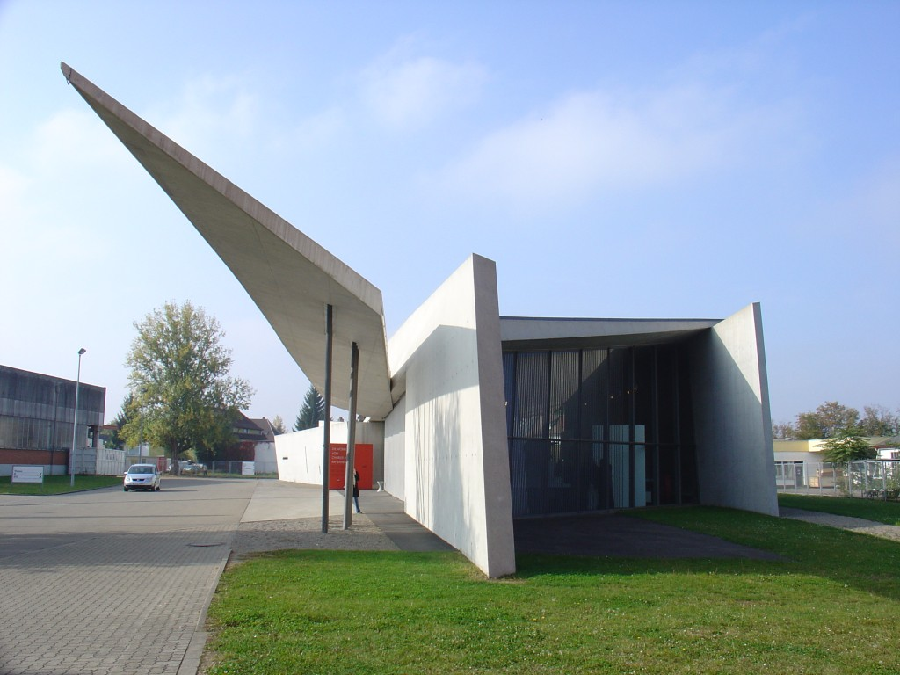
ايستگاه آتش نشاني-ويلم راين-آلمان

Slide 52
ایستگاه اتش نشانی ویترا:
ایستگاه آتش نشانی ویترا به عنوان بنایی مجزا ایجاد نشده استت بلکه حکم کناره بیرونی منطقه ای نماسازی شده را دارد که به جای اشغال فضا ، در واقع آن را تبیین می کند زاها حدید در سخنرانی خود چگونگی شکل گیری پروژه مذکور را در طی بررسی های متعدد و مشتمل بر نقشه ، ماکت و تصاویری که در برارنده نور ، حجم ، طراحی محیطی و حرکت بودند ، نشان داد . اسکیس ها بر ترکیب معماری و زمینه موجود – که نشان دهنده محیط اطراف و جاری شدن آن در ساختمان است – تمرکز یافته اند . دیوار ها نقشی فعال در این میان دارند و متناوبا میان فضای تهی و حجم جای می گیرند و این امکان را به ساختمان می دهند که ایمن و در حال محصور باشند و به علاوه حسی از سرعت و گریز قریب الوقوع را نیز به وجود می آورند .
هندسه ساختمان ، نشان دهنده تلاقی دو هندسه تشکیل دهنده این منطقه است و ریشه در آن دارد : برخورد جهت های مجتمع کشاورزی و پهنه گسترده راه آهن ، در این ایستگاه آتش نشانی نمود یافته استت . اندیشه کلی معماری به صورت رشته دیوارهای خطی و لایه لایه شکل گرفته است . برنامه ایستگااه آتش نشانی در فضاهای میان دیوارها که با توجه به ضرورت های کاربردی سوارخ شده ، انحراف یافته و شکسته شده اند ، نهفته است . با گذار از میان فضاهای ایستگاه مذکور می توان ماشین های قرمز رنگ و بزرگ آتش نشانی را به اجمال دید . خطوط حرکت آنها که نقوشی را شکل می دهد ، بر روری زمین نقش بسته است . کل ساختمان نشان از جنبشی دارد که گویی فعلا یخ بسته است و در واقع نشان دهنده کشمکش های گوش به زنگ بودن و توان بالقوه فعالیت در هر لحظه است

Slide 53
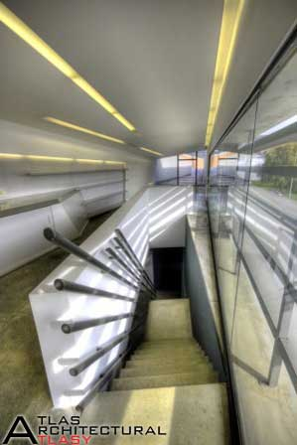
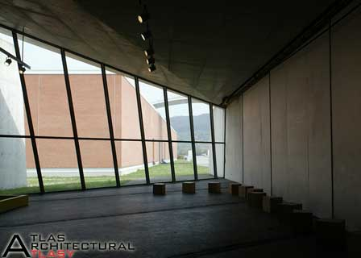
-دیوار های باربر قابلیت تبدیل شدن به حجم را یافته اند و این چیزی بیش از یک بازی با خطوط است.
-ساختن فضا به سیال ترین شیوه ممکن بوده به نحوی که در هر کجای این بنا قرار بگیرید.بتوانید همه چیز را
ببینید
-به علاوه تلاش شده تا شفافیت نه از طریق به کار گیری مصالح شفاف بلکه در عین استفاده از بتن ایجاد گردید
ایستگاه اتش نشانی ویترا:
چگونگی گسترش سایت و نحوه ی همجواری با بناهای اطراف ضمن خلق فضای عمومی کار امد بوده بعلاوه چگونگی ابداع خط اسمان موجود در سایت مطرح بود که با ساخت یک سری دیوار به نحوی فضاهای کوچک وبزرگ بتوانند در میان قرار بگیرند انجام شد
همین ایده دیوارهای متوالی فضاها را تشکیل داده و نوعی دگرگونی از صفحه به حجم ایجاد نموده است

Slide 54
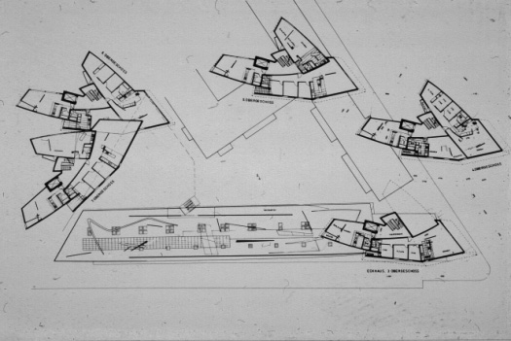
زاها حدید
Zaha Hadid
-1950
ساختمان IBA

Slide 55
;IBAساختمان
-زاها حدید در مورد طراحی مسکن معتقد است که نخستین گامی در تهیه هر طرح مسکونی،تفکر در مورد معنای خانه ی سازی در قرن اخیر وتهیه نمودن فضا برای زندگی در اینده است.
-طرح ساختمان به صورتی گسترش
است که گسترش طولی دارد.
-تعبیه پنجره ها به صورت نامتقارن به نما حالت خاصی داده است

Slide 56
ساختمان IBA

Slide 57
زاهاحدید:
اولین مرکز هنرهای معاصر در سین سیناتی، اوهایو

Slide 59
زاهاحدید:
برج های رقصان ،دبی

Slide 60
زاهاحدید:
Ordrupgaard Museum Extension, Copenhagen, Denmark
Ordrupgaard Museum Extension, Copenhagen, Denmark

Slide 61
زاهاحدید:
Terminal Hoenheim-North, Strasbourg, France

Slide 62
زاهاحدید:
MAXXI: National Museum of XXI Century Arts, Rome, Italy

Slide 63
معمار هلندی است.رم کولهاس متولد سال ۱۹۴۴ رتردام هلند است. بین سالهای ۱۹۵۲ تا ۱۹۵۶ در اندونزی مقیم بود و سپس به عنوان خبرنگار و فیلم نامه نویس در آمستردام ساکن شد
رم کولهاس

Slide 64
در سال ۱۹۷۲ با کسب بورس تحصیلی عازم ایالات متحده شد و در آنجا اقامت گزید.در آمریکا شیفته نیویورک شد و با چاپ کتاب ” نیویورک هذیان در سال به زودی مشهور گشت.
حدود بیست سال بعد کولهاس با کتاب “کوچک ،متوسط ،بزرگ ،خیلی بزرگ نشان داد که ایده اصلی مدرنیسم با معماری و شهرسازی مدرن در تضاد است و برای حل مسائل امروز باید با توجه به واقعیت که وی آن را “رئالیسم نو” می­نامد، روح اصلی مدرنیسم را احیاء کرد.
کولهاس از معمارانی ست که در زمان پی ریزی تفکرات مکتب فولدینگ شروع به کار و فعالیت حرفه‌ای خود کرد. شفافیت بصری، استفاده از سطوح شیشه‌ای بزرگ و به کارگیری فرم‌های خالص از ویژگی‌های کارهای اولیه او (نظیر خانهٔ دو دوست) است که بیشتر تحت تاثیر آثار میس وندرروهه قرار دارد

Slide 65
رم کولهاس
مرکز تلویزیون CCTV،پکن

Slide 66
رم کولهاس
ساختمان گاز طبیعی

Slide 67
رم کولهاس
کتابخانه ی سیاتل،امریکا

Slide 68
رم کولهاس
باشگاه ورزشی سلتیک

Slide 69
رم کولهاس
طرح یک دانشگاه

Slide 70
فرانک او گهری
FRANK GEHRY

Slide 71
فرانک گری (Frank Gehry) معمار مشهور کانادایی/آمریکایی معاصر است.
او در سال ۱۹۲۹ م در خانواده‌ای یهودی در شهر تورنتو کانادا با نام اصلی فرانک اون گلدبرگ) دیده به جهان گشود. در سال ۱۹۴۷ م به همراه خانواده اش به لس آنجلس مهاجرت کردودر دانشگاه کالیفرنیای جنوبی به تحصیل در رشته معماری پرداخت. در سال ۱۹۵۶ م در دانشگاه هاروارد به تحصیل در رشته برنامه ریزی شهری پرداخت و هم‌زمان در دفتر ویکتور گروئن مشغول به کار شد.
در کارهای اولیه گری می‌توان تأثیراتی از معماران سوئیس و فرانسه به خصوص لوکوربوزیه مشاهده کرد این تأثیرات را تا سال ۱۹۷۲ می‌توان در کارهای گری مانند استفاده از فرمهای هندسی ساده مشاهده کرد. به طور کلی در کارهای گری نوعی تندیس گرائی را می‌توان مشاهده کرد چه در توسعه خانه همسرش ۱۹۸۷ تا موفق‌ترین کارش در سبک فولدینگ که موزه هنرهای معاصر بیلبائو است.
او معتقد است:
من آثار هنرمندان را نگاه میکنم و هنر را به مثابه وسیله‌ای برای الهام خودم میپندارم و سعی میکنم تحت تأثیر هیچ فرهنگی نباشد در هر کارم روشهای جدید را جستجو میکنم. برای من قانون و قاعده محدود کننده وجود ندارد و اصولا مرزی بین درست و نادرست نمیدانم.

Slide 72
گری از پیشگامان عرصه معماری فولدینگ می‌باشد. زبان معماری فولد، نظریات بحران و تداوم است. بحران یا فروپاشی در تبدیل سریع ازحالتی به حالت دیگر، مانند آب به یخ یا بخار، تجلی می‌کند. بحران یا به دو پاره شدن می‌‌انجامد یا به پیچیده شدن، در هم فرو رفتن و در هم تنیدن که مضمون معماری فولد است.
در این معماری که گویی در حال فرو ریختن و کج شدن است، ترتیب پلان، نما و مقطع با هم اشکال ابهام آمیزی همانند کریستالها میآفرینند.
این بازی را گری با در هم ریختن زبانهای مختلف معماری و ترکیب آنها آغاز کرده است. در بنای موزه ویترای او در وایمار آلمان، که در کارهای آیزنمن تأثیرگذاشت، اجزای معماری مکعبهای در هم تنیده و دفرمه و کج و کوژند. از همین رو بعضی معماری او را جانور گونه و کرم گونه نامیده‌اند. در کل می‌توان گفت معماری گری یک معماری شخصی و غیر تقلیدی است و بدون برنامه خاص و یک نوع عدم قطعیت در اکثریت پروژه‌های گری دیده می‌شود.
خانه فرانک گهری

Slide 73
خانه فرانک گهری

Slide 74
خانه ی رقص
خانه فرانک گهری

Slide 77
مرکز آمریکایی در شهر پاریس، فرانسه
فرانک گهری

Slide 78
مرکز آمریکایی در شهر پاریس، فرانسه
فرانک گهری

Slide 79
موزه وتئاتر هوا فضا
فرانک گهری

Slide 80
خانه اسپیلار
فرانک گهری

Slide 82
مرکز آزمایشگاه های مولکولی، دانشگاه سینسیناتی
فرانک گهری

Slide 83
برنارد چومی
Bernard Tschumi
1944

Slide 84
برنارد چومی متولد 25 ژانویه 1944 معمار،نویسنده و معلم سوئیسی است. وی معمولا با دیکانستراکتیویست ها همکاری میکند او در پاریس و نیویورک زندگی و کار کرده است. برنارد چومی مدرک معماری خود را در سال 1969 از زوریخ دریافت نموده است . او به تدریس معماری در دانشگاههای لندن ، انگلستان ، نیویورک پرداخته است .
در طول زندگی حرفه ای او به عنوان معمار ، نظریه پرداز ، و یک آکادمیک ، برنارد چومی نقش معماری را در تجربه آزادی های فردی و سیاسی دگرگون ساخته است.از سال 1970، چومی پیرامون اینکه هیچ رابطه ثابتی بین فرم معماری و عملکرد هایی که درون آن اتفاق می افتد وجود ندارد بحث کرده است. الزامات اخلاقی و سیاسی که باعث شده در کارهای خود روی ایجاد یک معماری فعال که درگیر نوعی توازن غیر سلسله مراتبی است از طریق دستگاه های برنامه ریزی فضایی تأکید کند. در تئوری چومی، نقش معماری بیان یک ساختار موجود اجتماعی نیست ، بلکه به عنوان یک ابزار برای سوال کردن درباره ساختار موجود و در نتیجه اصلاح آن است.

Slide 85
در می 1968 قیام و فعالیت های بین المللی باعث شد وی به طراحی استودیو ها بپردازد و همچنین مشغول تدریس و برگزاری سمینارها در انجمن معماری لندن در اوایل 1970s شد. در آن چهار چوب آموزشی او فیلم و نظریه ادبی را با معماری ترکیب کرد، و کار متفکرانی مانند رولان بارت و میشل فوکو را به منظور دوباره امتحان کردن مسئولیت معماری در تقویت روایت بلامنازع فرهنگی گسترش داد. نظریه ها و رسم نمودار ساختاری که توسط فیلمبردار روسی سرگئی آیزنشتاین برای تولید فیلم های خود انجام میداد تاثیر بسزایی بر چومی گذاشت. وی روش دیاگرامی آیزنشتاین را به وضعیت بینابینی بین عناصر یک سیستم وفق داد که این سیستم شامل: فضا ، حادثه ، و حرکت (یا فعالیت). بهترین مثال سخنان خود چومی است : "بازیکن فوتبال در سراسر میدان جنگ اسکیت بازی میکند!" در این بیانیه ساده او هرچیزی که از مکان خود خارج شده است و هر گونه امکان خواندنی را برجسته کرده است؛ حاصل مشترک پروژه ای پساساختارگرا می باشد

Slide 86
برنارد چومی
پارک دلاویت

Slide 87
طرح پارک از روی هم قرار گیری سه سیستم منظم کاملا متفاوت تشکیل می شود:
نقاط، خطوط و سطوح. هرکدام در درون خود کامل است ولی وقتی روی هم قرار می گیرند، تاثیر متقابلی بر هم دارند.
گاهی آنها با یکدیگر شدیدا برخورد دارند و تداخل می یابند و یکی در برابر دیگری تحریف می شود. گاهی نیز به هم می پیوندند و همسان می شوند و بدین ترتبیب، یکی دیگری را تقویت می کند و گاهی هم آنها صرفا همزیستی دارند بی تفاوت به یکدیگر و همانگونه که هستند.

Slide 88
برنارد چومی : پارک لاویلت، پاریس

Slide 90
برنارد چومی
آکروپلیس آتن، یونان
موزه جدید آکروپلیس

Slide 91
برنارد چومی
موزه جدید آکروپلیس
سایت پلان

Slide 92
فضای داخلی موزه جدید آکروپلیس

Slide 97
سالن کنسرت لیگمز
برنارد چومی

Slide 99
دنیل لیبسکیند
لهستاني-امريكايي
Daniel Libeskind

Slide 100
دانیل لیبسکیند آتیله معماری اش را در سال 1989 در بریلن تاسیس کرد وی در ابتدا برای مدتی به عنوان متخصص نظریه پردازی در ارتباط با حرکت دیکانستراکشن به عنوان علاقه شخصی اش در توسعه طراحی از طریق فلسفه و موسیقی مطرح بود . همین امر موجب تصمیم اخیر آکادمی هنر و ادبیات آمریکل جهت اعطای جایزه معماری به وی شد . با به هم پیوستن آلمان شرقی و غربی و فراهم آمدن فرصت های ساخت و سازکار حرفه ای لیبسکیند در برلین آغاز شد و بر این اساس طراح های شهری که هدف آنها الحاق ساختار قدیمی شهر با پیشترفت توسعه اقتصادی در برلین بود جهت طراحی و اجرا به او واگذار شد . اولین طرح مهم ساخته شده توسط لیبسکیند ، توسعه موزه برلین به موزه « جویس » بود . او اخیرا با 2 طرح خود که یکی توسعه بویلرهاووس به موزه آلبرت و ویکتوریا در لندن پیگیری موزه جنگ در شمال منچستر بود ، توانست در مسابقات طراحی این دو طرح در بریتانیا جایزه اول را ببرد

Slide 101
موزه حنگ
دانیل لیبسکند

Slide 102
موزه یهود
دانیل لیبسکند

Slide 103
محبوبیت نامعمول این موزه خالی ، بخشی به خاطر کشمکش گسترده و طولانی همگانی برای تاسیس و ساخت این نهاد است . البته عمدتا گواه بر شگرفی و قدرت معماری آن نیز هست . این بنا که طراحی آن را دانیل لیبسکیند بر عهده داشته ، با روکش فلزی و متجاوز از 350 پنجره با طرح های عجیب ، عمیقا منحصر به فرد و استثنایی است . ساختمان همچون دیواری رمیده و خیر کننده ، به شکل حصاری که گویی بر حسب مجموعه ای از قوانین کشف ناشدنی سر بر می آورد ، به شکلی به یاد ماندنی در عرض میدان «برلین » جایی که در واقع قبلا دیوار برلین قرار داشت ، پیچ و خم می خورد . درون آن حتی بیش از این چنین ویژگی هایی را در خود دارد . هر کس که از موزه بازدید می کند محال است که به این زودی ها آن را از یاد ببرد
پلکانی پهن و تیره به سمت پایین به زیر زمین منتهی می گردد . دالان های شیبدار که کف انها از سنگ لوح است بازدید کننده را وا می دارد که یکی از سه مقصد نا شناخته ای را که در پیش رو دارد بر گزیند و یکی از اینها به سمت بالا که جایگاه اصلی پلکان عمودی دیگری است باریک میشود و به شکلی شگرف به سالن های خالی نمایشگاه موزه منتهی می گردد از دیگر ویژگی های لنا سقف های بلندو دیوار طولانی و عریان و سفید است زاویه ها نیز به نا گاه تند و تیز و تغییر می کنند پنجره ها ی اریب به شکلی غیر منتظره دیوار ها را می شکافند همه اینها جنون آساست

Slide 104
موزه یهود
دانیل لیبسکند

Slide 105
در پایین پله ها در زیر زمین پشتی دو مسیر دیگر در کمین اند یکی از اینها به در ی فلزی منتهی می گردد که به سنگینی به فضای خالی نماد آدم سوزی باز می شود که حجمی است عجیب وغریب مرتفع و ذو زنقه ای شکل با دیوارهای مستحکم بتنی در اینجا یک منبع نوری وجود دارد و عبارت است از باریکه ای در گوشه فضا که باعث می شود کور سویی از ارتفاعی نا ممکن به درون بتابد . یک دالان دیگر باقی می ماند این دالان به بیرونی محصور و پوشیده از قلوه سنگ باغ تبعید و مهاجرت که شاخص ترین نشانه آن شبکه ای از 49 ستون بلند ،ضخیم وراست گوشه بتنی است ،منتهی می گردد از راس هر ستون تنها یک درخت زیتون روسی سر بر آورده است . ستون ها اندکی خم شده اند ومی توان در میان آنها به قدم زدن پرداخت این فضا مشخصا نا سازوار به نظر می رسد

Slide 106
موزه یهود
دانیل لیبسکند

Slide 107
موزه دنور
دانیل لیبیسکند

